Slide 1
CHỦ ĐỀ 4
KHỐI LẬP PHƯƠNG, KHỐI HỘP HÌNH CHỮ NHẬT
BÀI 14: KHỐI LẬP PHƯƠNG, KHỐI HỘP HÌNH CHỮ NHẬT (Tiết 1)
Giáo viên: Nguyễn Thị Như

Slide 2

Khởi động

Slide 3






Slide 4



Chúng mình cùng
làm bánh
tặng Mẹ nhé!

Slide 5







Điền vào dấu chấm:
4 + 2…?...6
Âm thanh
khi chọn Đúng
=
<
Âm thanh
khi chọn Sai
>
+

Slide 6
Điền vào dấu chấm:
8 - 3…?...4
Âm thanh
khi chọn Đúng
=
<
Âm thanh
khi chọn Sai
>
+

Slide 7

Những chiếc bánh
thật là ngon !

Slide 8


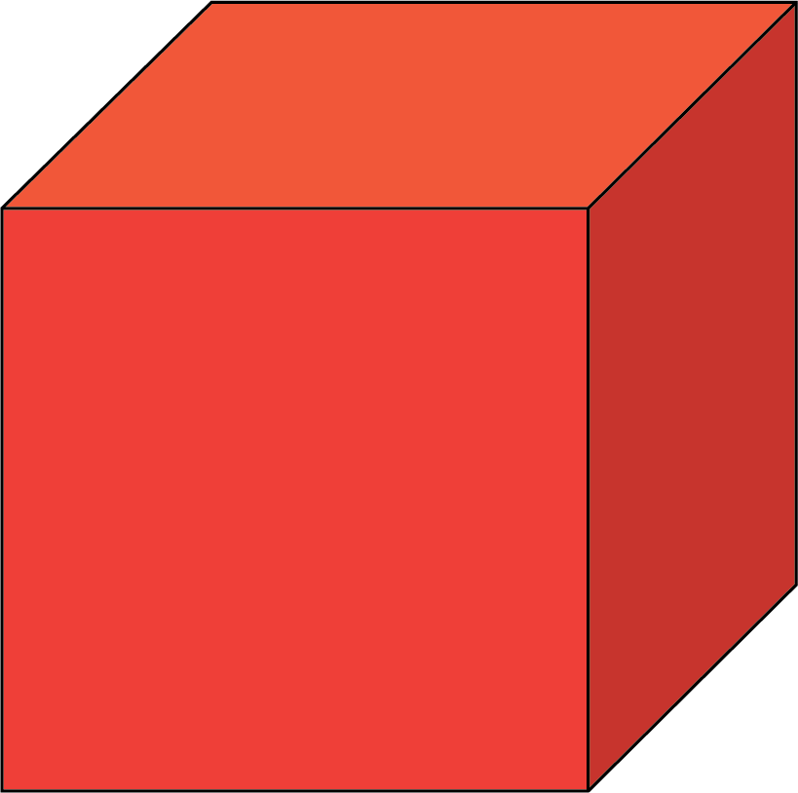

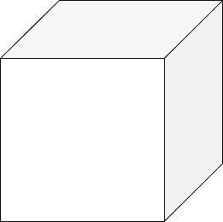
Khối lập phương

Slide 9

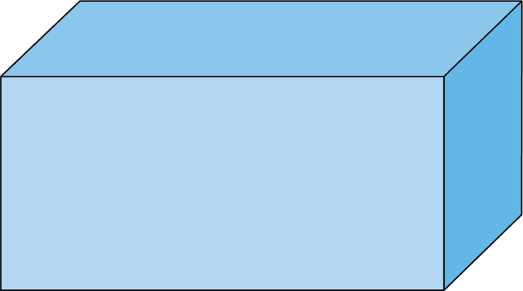

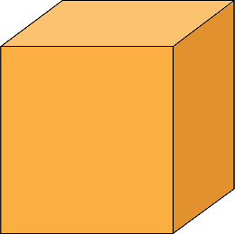
Khối hộp chữ nhật

Slide 10

Ai nhanh? Ai đúng?
Notes:
GV đưa ra một số đồ vật và yêu câu HS tl đồ vật đó có dạng hình khối nào?

Slide 11
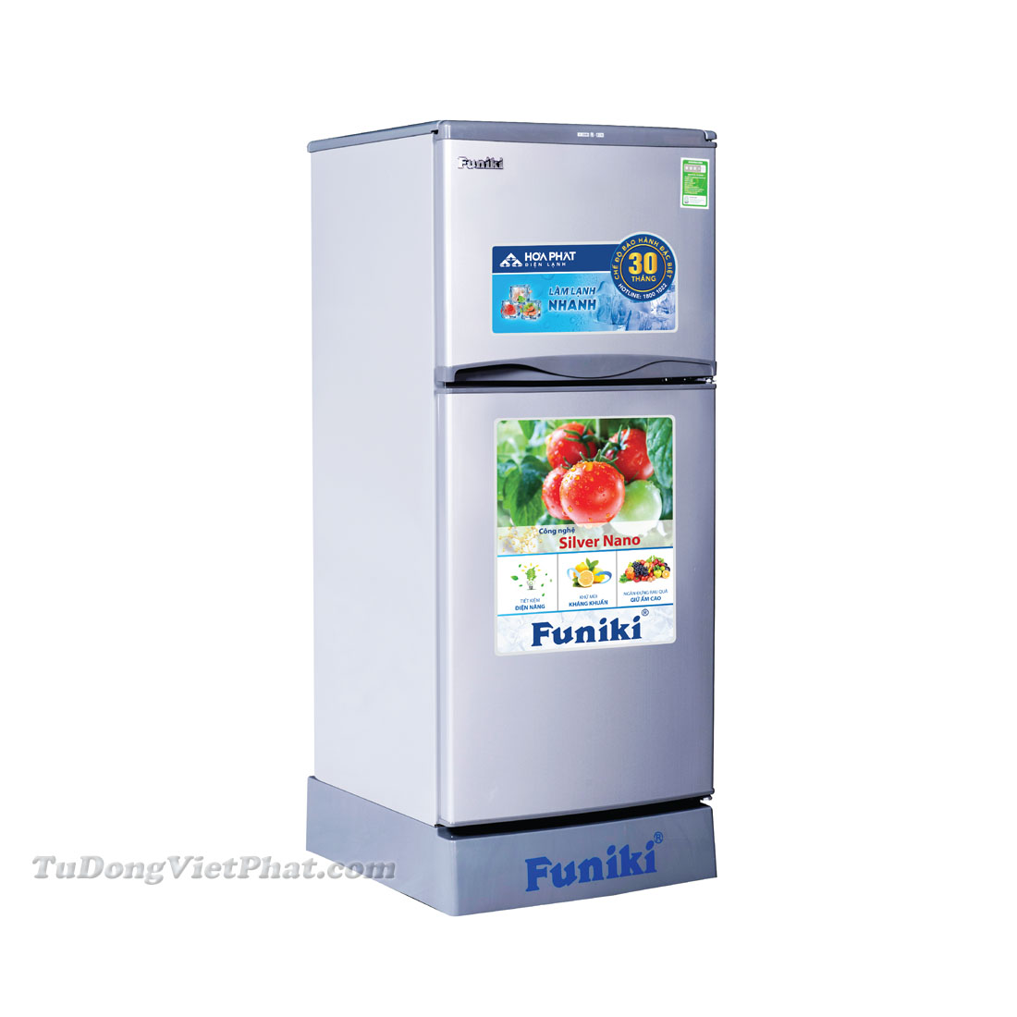

Notes:
GV hỏi đồ vật có dạng hình gì

Slide 12

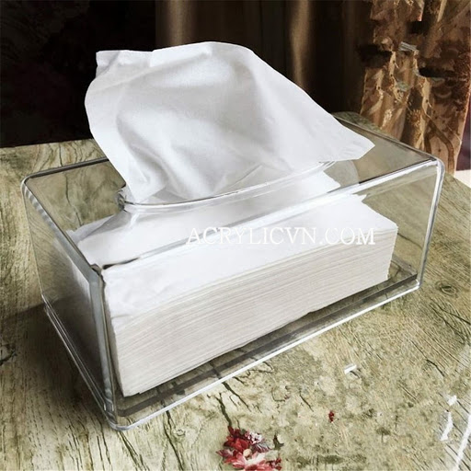
Notes:
GV hỏi đồ vật có dạng hình gì

Slide 13
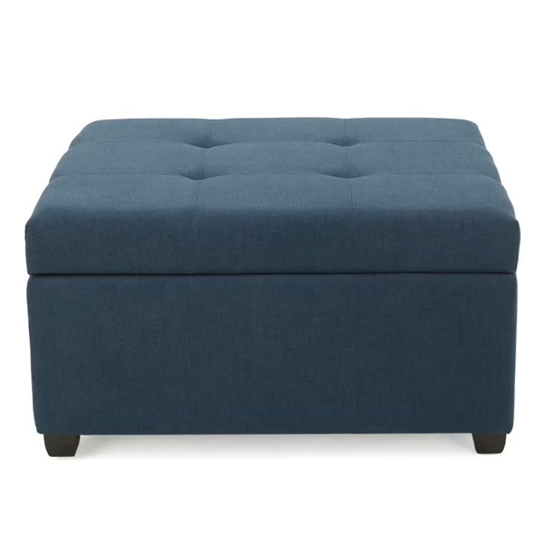
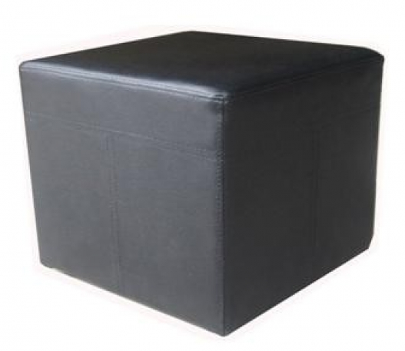
Notes:
GV hỏi đồ vật có dạng hình gì

Slide 14


Slide 15

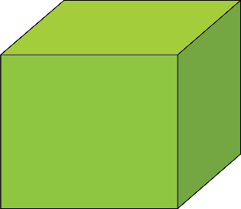
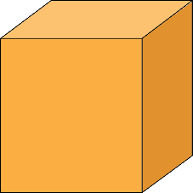


1. Những hình nào là khối lập phương?
A
B
C
D
Notes:
Bấm vào hình đúng

Slide 16


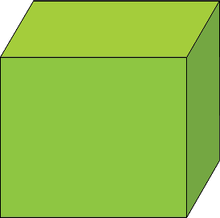
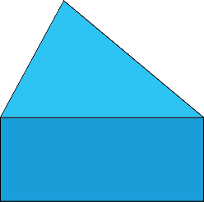
2. Những hình nào là khối hộp chữ nhật?
A
B
C
D

Slide 17
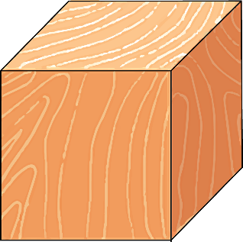



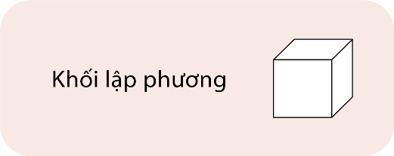
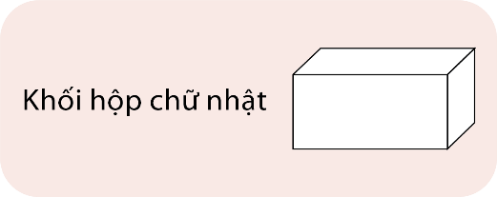
3. Mỗi đồ vật sau có dạng hình gì?
Notes:
Bấm vào từng hình

Slide 18
VẬN DỤNG
Tìm xung quanh em những đồ vật có dạng hình khối em vừa học.

Slide 19

Tạm biệt các bạn!
Tạm biệt các bạn!

